Slide 1
Реализация четырехразрядного счетчика с помощью возможностей языка VHDL.
Презентацию подготовили:
Доманов М.Д. С20-501
Воронцов М.Э. С20-501

Slide 2
Спецификация
Счётчик - электронное устройство для подсчета количества импульсов, поступающих на его вход, с помощью непрерывного суммирования; или для определения степени накопления какой-либо величины во времени, методом интегрирования значения текущего измерения.
Функции:
Старт – запуск начала подсчёта.
Сброс – обнуление текущего значения.
Счетчик будет четырехразрядным, состоящий из T-триггеров, построенных на основе D-триггера.

Slide 3
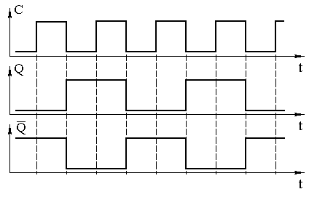
Спецификация
Что такое T-триггер?
T-триггер — это счетный триггер. У данного триггера имеется только один вход. Принцип работы T-триггера заключается в следующем. После поступления на вход T импульса, состояние триггера меняется на прямо противоположное.
Временные диаграммы T триггера

Slide 4
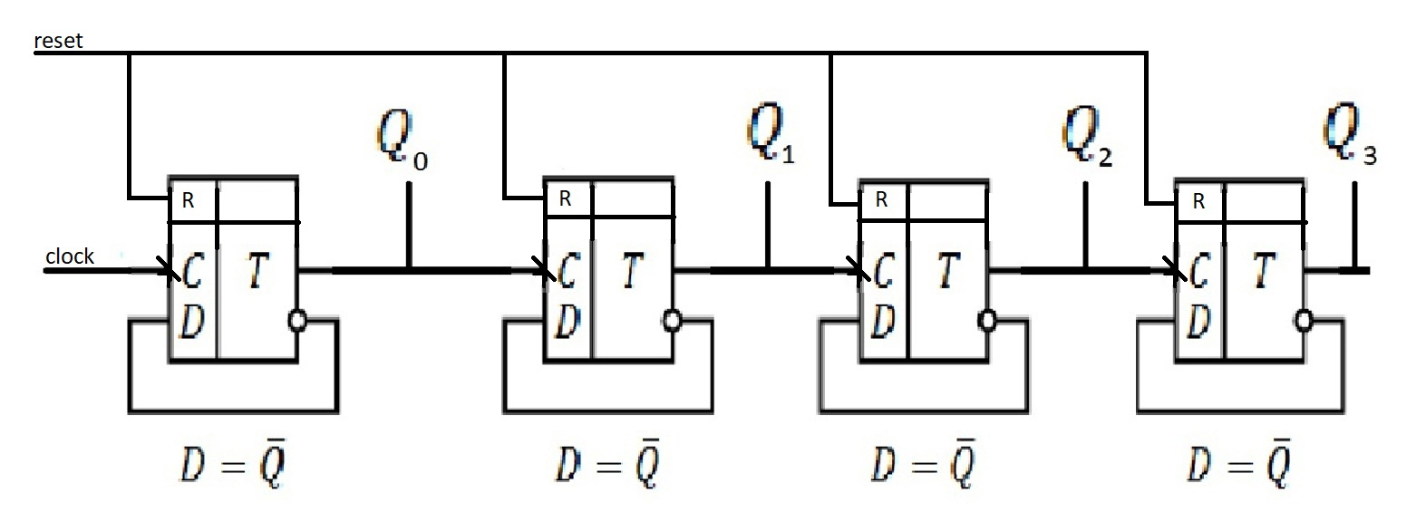
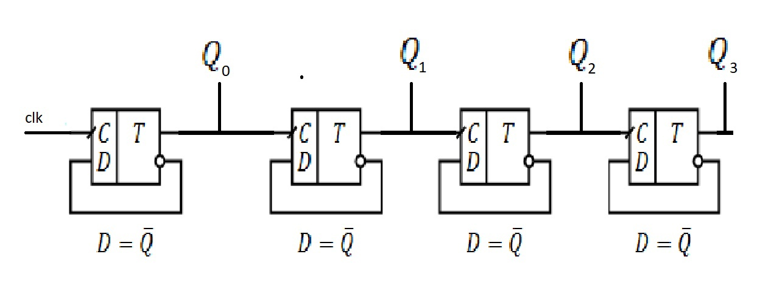
Спецификация

Slide 5
Сигналы интерфейса.
Входные порты:
CLK - входной тактовый сигнал.
reset – обнуление счетчика
Выходные порты:
Q0 – сигнал, отвечающий за разряд 1
Q1 – сигнал, отвечающий за разряд 2
Q2 – сигнал, отвечающий за разряд 3
Q3 – сигнал, отвечающий за разряд 4

Slide 6
Сценарии
При подаче сигнала на порт CLK счетчик начнет работать, начинают появляться выходные сигналы: Q0, Q1, Q2, Q3. При подаче логической единицы на порт reset все значения будут обнулены.

Slide 7
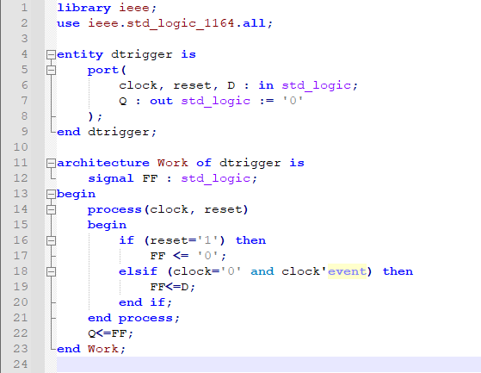
Реализация D-триггера

Slide 8
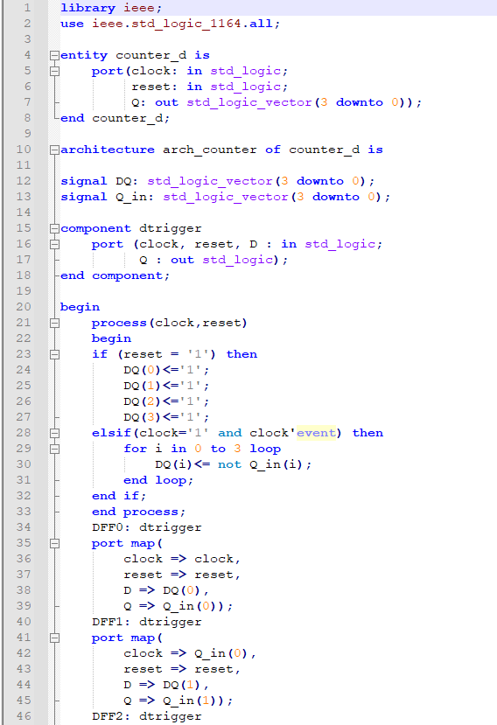
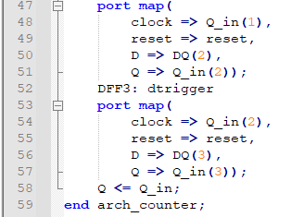
Реализация счетчика

Slide 9
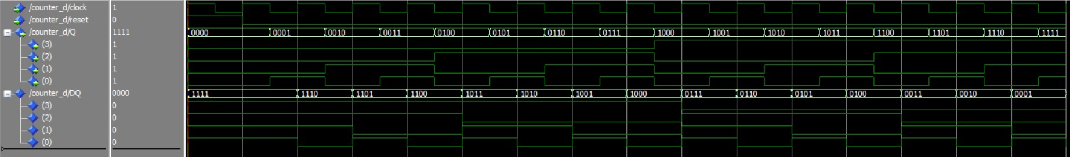
Реализация

Slide 10
Вывод
Мы поняли принцип работы счетчика и реализовали 4-ех разрядный счетчик с помощью языка VHDL.

